Slide 1
Свойства равнобедренного треугольника
7 класс
Лобода Светлана Евгеньевна
учитель математики
МБОУ «СОШ п. Искателей»
Ненецкий автономный округ

Slide 2
Повторение основных понятий
Тест
1. Отрезок, соединяющий вершину треугольника с серединой противолежащей стороны, называется ...
Медиана
2. Перпендикуляр, опущенный из вершины треугольника на противоположную сторону или её продолжение, называется ...
Высота

Slide 3
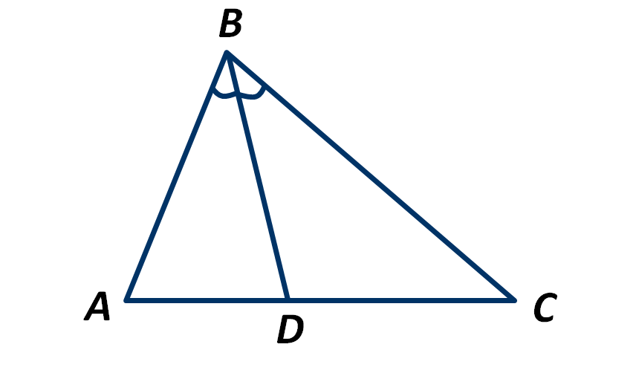
3. В треугольнике АВС отрезок ВD делит угол АВС на два равных угла. Как называется отрезок ВD?
Биссектриса

Slide 4
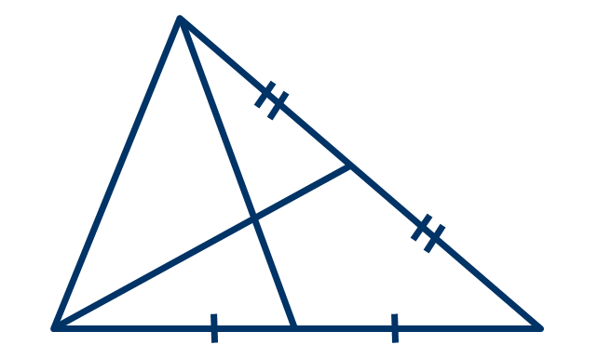
4. В треугольнике провели две медианы. Сколько всего треугольников изображено на рисунке?
/
Выберите один из 4 вариантов ответа:
1) Четыре
2) Шесть
3) Восемь
4) Двенадцать

Slide 5
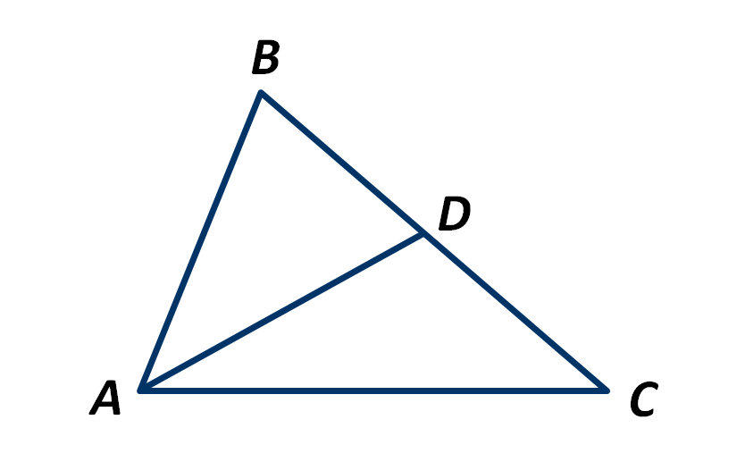
5. В треугольнике АВС отрезок AD является медианой. Чему равна длина стороны ВС, если длина отрезка BD равна 3 см?
Выберите один из 4 вариантов ответа:
1) 9 см
2) 6 см
3) 5 см
4) 3 см

Slide 6
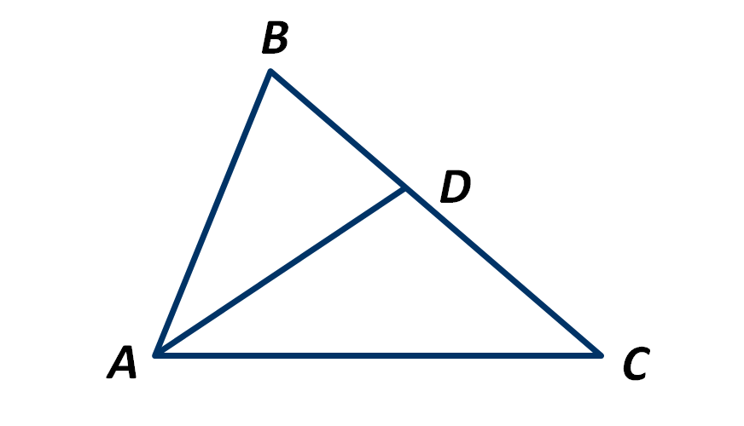
6. Чему равна градусная мера угла ВАС, если АD – биссектриса треугольника АВС, а угол ВАD равен 35°?
Выберите один из 4 вариантов ответа:
1) 35°
2) 90°
3) 70°
4) 45°

Slide 7
7. Может ли точка пересечения высот лежать вне треугольника?
Выберите один из 2 вариантов ответа:
1) Может
2) Не может
8. Сколько высот имеет любой треугольник?
Выберите один из 4 вариантов ответа:
1) Четыре
2) Одну
3) Две
4) Три

Slide 8
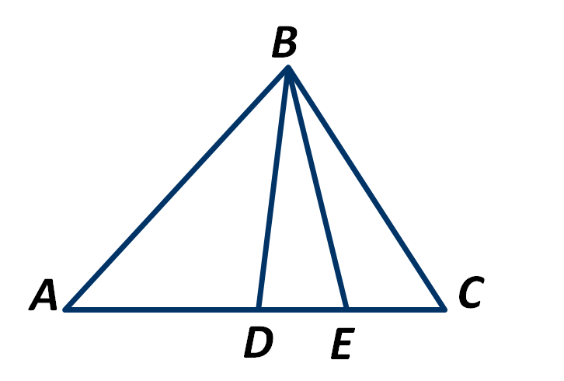
9. Отрезок ВD – медиана треугольника АВС, отрезок ВЕ – медиана треугольника DBC. Чему равна длина отрезка ЕС, если отрезок АС равен 20 см?
Выберите один из 4 вариантов ответа:
1) 15 см
2) 10 см
3) 5 см
4) 4 см

Slide 9
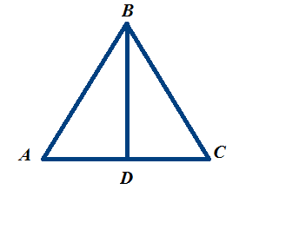
10. Чему равна градусная мера угла АDB, если отрезок BD – высота треугольника АВС?
Выберите один из 4 вариантов ответа:
1) 30°
2) 60°
3) 90°
4) 120°

Slide 10
Объяснение нового материала
Треугольник – самая простая замкнутая прямолинейная фигура, одна из первых, свойства которой человек узнал ещё в глубокой древности.
Равнобедренный треугольник обладает рядом геометрических свойств, которые всегда имели широкое применение в практической жизни.
Выясним, какой треугольник называется равнобедренным, и какими свойствами он обладает.

Slide 11
Треугольник называется равнобедренным, если две его стороны равны.
А
В
С
АВ, АС – боковые стороны ∆ АВС.
ВС – основание ∆ АВС.
Точка А – вершина ∆ АВС,
точки В, С – вершины при основании.
∠ А – угол при вершине,
∠ В, ∠ С – углы при основании.

Slide 12
Треугольник, у которого все стороны равны, называется равносторонним.
А
В
С
Любой равносторонний треугольник является равнобедренным.

Slide 13
Теорема. В равнобедренном треугольнике углы при основании равны.
А
Доказательство.
∆ АВС – равнобедренный, АВ = АС.
AF – биссектриса ∆ АВС.
∆ АВF = ∆ АСF
(по первому признаку),
В
С
AF – общая сторона,
F
AВ = АС,
∠ ВAF = ∠ СAF.
Следовательно, ∠ В = ∠ С.
Теорема доказана.

Slide 14
Теорема. В равнобедренном треугольнике биссектриса, проведённая к основанию, является медианой и высотой.
А
Доказательство.
∆ АВС – равнобедренный, АВ = АС.
AF – биссектриса ∆ АВС.
∆ АВF = ∆ АСF
(по первому признаку),
AF – общая сторона,
В
С
AВ = АС,
∠ ВAF = ∠ СAF.
F
ВF = СF,
AF – медиана ∆ АВС.
∠ AFВ = ∠ АFС,
AF – высота ∆ АВС.
Теорема доказана.

Slide 15
Высота равнобедренного треугольника, проведённая к основанию, является медианой и биссектрисой.
Медиана равнобедренного треугольника, проведённая к основанию, является высотой и биссектрисой.

Slide 16
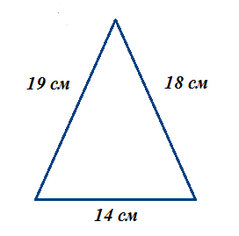
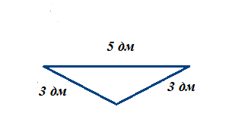
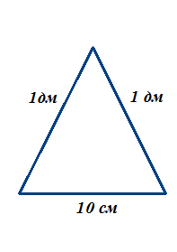
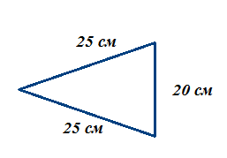
Какие из данных треугольников являются равнобедренными, почему?

Slide 17
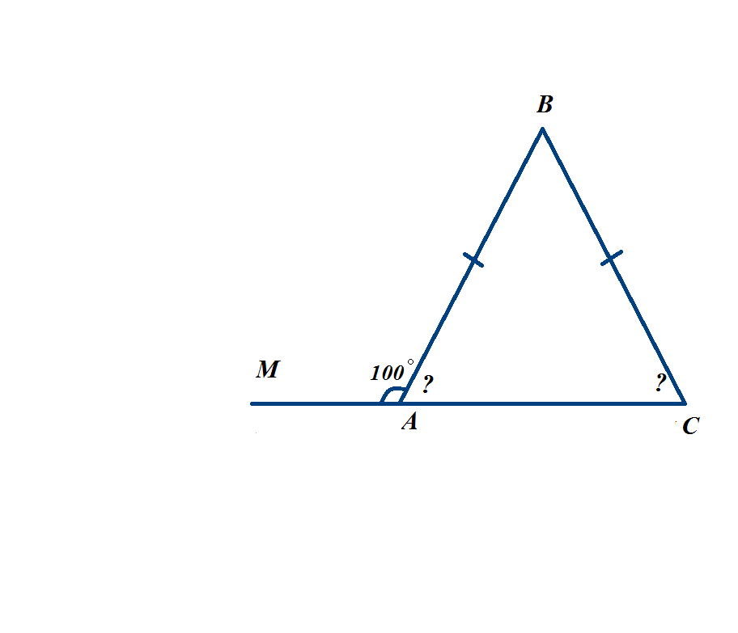
Треугольник АВС – равнобедренный ∠МАВ = 100$°$, найдите ∠А и ∠С в треугольнике АВС

Slide 18
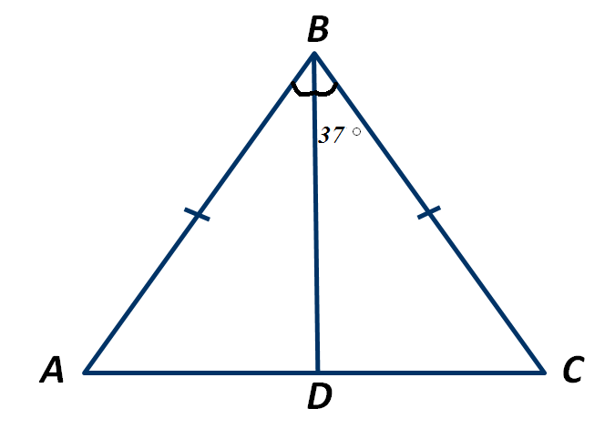
Треугольник АВС – равнобедренный, АС – основание, ВD – биссектриса, ∠СВD = 37$°$, АС = 25 см. Найдите ∠В, ∠ВDС и DC.

Slide 19
Задача № 107. В равнобедренном треугольнике основание в два раза меньше боковой стороны, а периметр равен 50 см. Найдите стороны треугольника.
В
Решение.
АС = $x$ см ,
Тогда АВ = ВС= $2x$ см
Получаем $2x$ + 2$x$ + $x$ = 50,
5$x$ = 50,
$x$ = 50 : 5 ,
$x$ = 10,
Тогда АС = 5 см,
А
С
АВ = ВС = 5 ∙ 2 = 10 (см).
Ответ: 10 см, 10 см, 5 см.

Slide 20
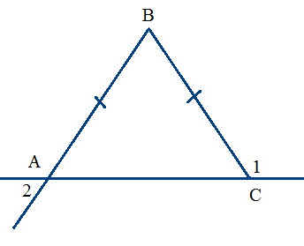
Задача № 112. Дано: АВ=ВС, ∠1=130$°$. Найдите ∠ 2
Решение:
Углы ∠ 1 и ∠АСВ – смежные, т.е
∠1 + ∠АСВ=180$°$ ,
значит ∠АСВ = 180$°$ - 130$°$= 50$°$
$∆$АВС – равнобедренный,
значит ∠ВАС = ∠АСВ=50$°$ (углы при основании равнобедренного треугольника)
∠2 = ∠ВАС = 50$°$ ( как
вертикальные)
Ответ: ∠ 2= 50$°$

Slide 21
Какой треугольник называется равнобедренным?
Какой треугольник называется равносторонним?
Является ли равносторонний треугольник равнобедренным?
Каким свойством обладают углы равнобедренного треугольника?
Каким свойством обладает биссектриса равнобедренного треугольника?
Любая ли биссектриса обладает этим свойством? Какая?
Любая ли биссектриса равностороннего треугольника обладает этим свойством?

Slide 22
Домашнее задание: п.18, вопросы 10 – 18, №№ 109, 117

Slide 23
Спасибо за урок
Источник шаблона http://elenaranko.ucoz.ru/

